Slide 1

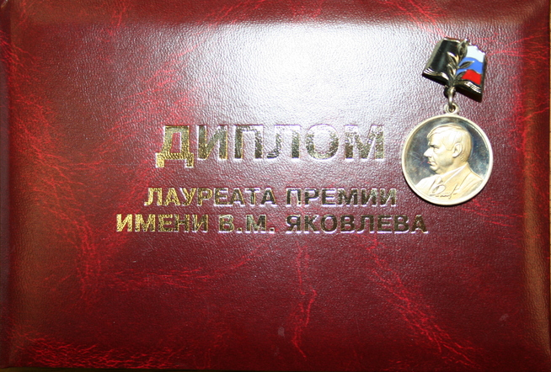






В профсоюзный
уголок
СТАВРОПОЛЬСКАЯ КРАЕВАЯ ОРГАНИЗАЦИЯ ПРОФСОЮЗА РАБОТНИКОВ НАРОДНОГО ОБРАЗОВАНИЯ И НАУКИ РФ
ОТРАСЛЕВЫЕ
ПРОФСОЮЗНЫЕ
НАГРАДЫ
Премия им. В.М. Яковлева
Нагрудный знак Профсоюза
«За социальное партнерство»
Книга Почета Общероссийского
Профсоюза образования
Нагрудный знак Профсоюза
«За активную работу»
Почетная грамота
Центрального Совета Профсоюза
Книга Почета Ставропольской
краевой организации Профсоюза
Звание «Почетный член Ставропольской
краевой организации Профсоюза»
Грамота комитета Ставропольской
краевой организации Профсоюза

